Slide 1
4차산업대비
인공지능/빅데이터기반
사물인터넷(IoT) 융합실무
- IoT 네트워크 기획서 -
- 정수현
Ver 1.0

Slide 2
목차
IoT 네트워크 요소 기술
IoT 네트워크 구성
IoT 네트워크 운영

Slide 3
IoT 네트워크 요소 기술
IoT(Internet of Thing)
- 인간과 사물, 서비스 세 가지 분산된 환경 요소에 대해 인간의 명시적 개입 없이
상호 협력적으로 센싱,네트워킹,정보 처리 등 지능적 관계를 형성하는 사물공간
연결망
IoT 3대 주요 구성 요소
- 이동통신망을 이용하여 사람과 사물, 사물과 사물간 지능통신을 할 수 있
는 M2M의 개념을 인터넷으로 확장하여 사물은 물론, 현실과 가상세계의
모든 정보와 상호작용하는 개념으로 진화
IoT 3대 주요기술
①센싱기술
- 초음파 센서, 원격 감지, 위치, 모션, 영상 센서 등
②유무선 통신 및 네트워크 인프라 기술
Ethernet, Wifi, Bluetooth, Zigbee, Serial, 4G/5G/LTE, 위성 통신 등
③IoT 서비스 인터페이스 기술
- 프로세스 관리, 마이닝 기술, 웹 서비스 기술, 객체 정형화 등
인 간
사 물
서비스

Slide 4
IoT 네트워크 요소 기술
대표 네트워크 디바이스 별 장/단점
명칭 | 전송률 | 스펙 | 장점 | 단점
Serial | ~10Mbps | 통신거리:10~1200m 확장성:32개(단일 연결) 배터리:없음.(유선) | 통신거리 넓음. | 동기,비동기 통신에 따라 단점이 다름.
Zigbee | ~250 Kbps | 통신거리:10m(고정시 1~100m) 확장성:65536개 이상 배터리:충전 불가(1년) | 가격이 매우 저렴. 전력소모가 매우 적음. 크기가 작다. 단순신호 송수신에 좋음. | 미디어 전송 취약. 복잡성 약함.
Bluetooth | 1~3Mbps | 통신거리:10~100m 확장성:7개 배터리:충전가능(1일) | 데이터 전송률 높음. 보안성이 우수. 미디어 전송 좋음. | 전력 소모 많음. 범위 한정.
Wifi | 10~50Mbps | 통신거리:100m 확장성:다수 배터리:충전가능(7일) | 장치 호환성이 좋음. 전송속도가 빠름. 통신거리 넓음. | 보안에 취약. 신뢰성이 떨어짐. 범위 한정.
Ethernet | 10M~1Gbps | 통신거리:LAN 케이블 길이따라다름. 확장성:다수 배터리:충전가능(7일) | 가격이 매우 저렴. 적은 용량 데이터 전송시 성능 우수. | 네트워크 충돌 발생. 네트워크 지연 발생.
IR | 4~16Mbps | 통신거리:~1m 확장성:72개 배터리:충전가능(7일) | 넓은 대역폭 전송속도. 보안성이 우수. 근접 주파수 간섭 없음. | 범위한정. 먼지등에 취약.
출처 : https://www.researchgate.net (2014년 기준)

Slide 5
IoT 네트워크 요소 기술
대표 유형 별 장/단점
기타
명칭 | 전송률 | 스펙 | 장점 | 단점
LTE | ~1Mbps | 통신거리:~11Km 배터리:~10년 | 품질의 안정성 높음. 기존 네트워크 활용 가능. | 고가의 비용.
LoRa | ~10Kbps | 통신거리:11Km 배터리:~10년 | 저전력 장거리 통신. 가격이 비교적 저렴. | 네트워크 불안정.
NB-IoT | ~150Kbps | 통신거리:15Km 배터리::~10년 | 품질의 안정성 높음. | 비교적 고가 비용.
SigFox | ~100bps | 통신거리:13Km 배터리::~10년 | 저전력 장거리 통신. | 통신 회선 부족에 따른 통신 불가지역 많음.

Slide 6

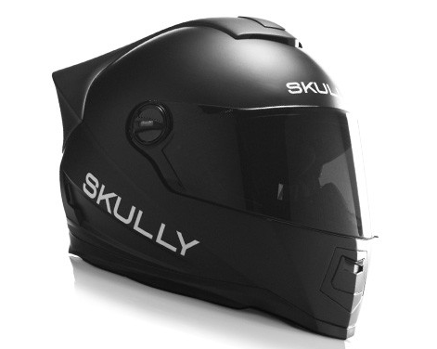
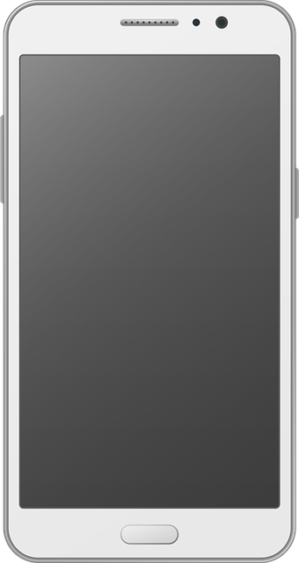

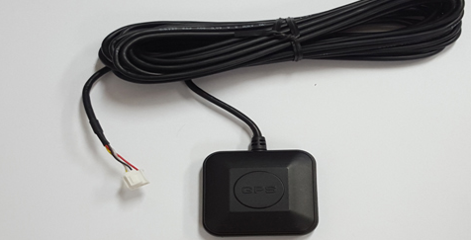
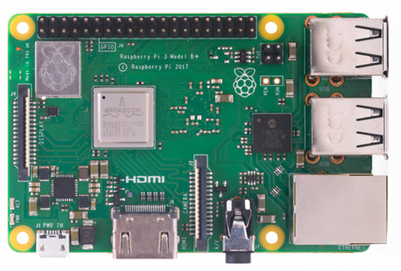
IoT 네트워크 구성
최종 네트워크 구성도 예시
음성인식 부품 장착
헬멧(자동차 경주용,오토바이용 등)
스마트폰
Wifi (Http)
GPS 부품 장착
라즈베리파이
Wifi (Http)
인터넷망

Slide 7
IoT 네트워크 구성
최종 네트워크 구성도 예시
음성인식 부품 장착
헬멧(자동차 경주용,오토바이용 등)
스마트폰
날씨 정보 요청
헬멧 내구성 모니터링
프로그램 업데이트
GPS 부품 장착
날씨 정보 전달
교통 정보 전달
라즈베리파이
Wifi (Http)
Wifi (Http)
인터넷망
실시간 위치전달

Slide 8
IoT 네트워크 운영
네트워크 예산
항목 | 참고(모델명) | 가격
헬멧 | MXO Helmet | 76,000원
라즈베리파이 | 3 B+ | 40,000원
GPS | Kornix Technology | 23,000원
음성 인식 센서 | SEEED | 25,000원
추가 예산 20%산정 |  | 32,800원
총합 |  | 196,800원

Slide 9
IoT 네트워크 운영
기타 고려사항
네트워크 품질
신뢰성
- 교육용 수준
- 비용산정에 따른 부품 성능이 다소 떨어짐. Ex) 음성 인식 센서:한국어 지원 불가능 등
보안
- 보안은 고려하지 않음.
기타
- 방수 가능하나,비가오는 날에는 미장착 요망.
- 충격에 주의 바람.
위험관리
- 고려하지 않음.

